Slide 1
第 二 章
随 机 变 量 及 其 分 布

Slide 2

随机变量的分类：
随机变量

Slide 3
第二节 离散型随机变量
一、离散型随机变量的分布律
定义：如果随机变量X 至多取可列无穷个数值：x₁, x₂, … , p_{i} = P{X = x_{i} }, 满足
（1） p_{i} ≥ 0 ；
（2） ∑ p_{i} = 1.
∞
i=1
称X 是离散型随机变量，并称p_{i} = P{X = x_{i} }，i = 1,2,…为X 的分布律.
我们常用表格表示分布律：
X | x₁ | x₂ | … | x_{i} | …
P{ X = x_{i} } | p₁ | p₂ | … | p_{i} | …

Slide 4
例如
产品检验试验
抛 骰 子
对于离散型随机变量X ，由概率可加性得
{X ≤ x } = ∪ {X = x_{i}} ，从而有
x_{i}≤x
P{X ≤ x } = P[ ∪ {X = x_{i}}] = ∑ P{X = x_{i}}
x_{i}≤x
x_{i}≤x
所以分布函数 F( x ) = ∑ p_{i}
x_{i}≤x
离散型随机变量的分布函数为阶梯型函数.
思考：如何用分布函数表示分布律？

Slide 5
二. 常见的离散型随机变量
E1：抛一枚硬币出现正反面。
特点：试验只有两个结果，A和A。
E2：检查一件产品是否合格。
E3：射击，观察是否命中。
我们称之为贝努里试验。
E4：考一门课，是否通过。
设贝努里试验的两个基本事件 之一为A，P(A)=p
{
1，若事件A 发生；
令随机变量 X=
0，若事件A 不发生。
则X 的分布律为
称X 服从(0-1)分布
X | 0 | 1
P{X=x_{i}} | 1-p | p
思考: X 的分布函数怎样?

Slide 6
定义 ：将试验E 按下述条件重复进行n次。
（1）每次试验的条件不变；
（2）各次试验的结果互不影响。
则称这n次试验为n次重复独立试验。
若试验E 恰好是贝努里试验，则称这n次试验为n重贝努里试验 ，或称贝努里概型。
对于一个贝努里试验 ，我们可以考察如下问题：
（1）事件A 首次发生的试验次数；
（2）事件A 发生k 次时的试验次数；
（3）n次试验中事件A 发生的次数。
在贝努里试验中，设事件A 发生的概率为p.

Slide 7
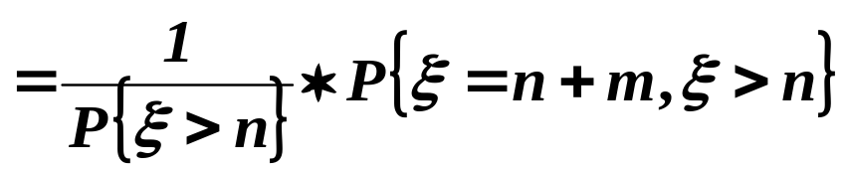

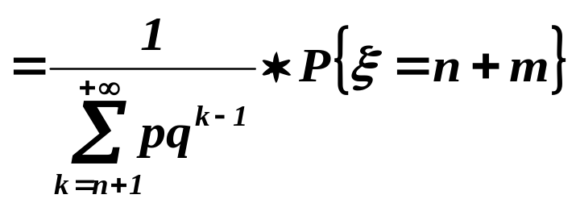
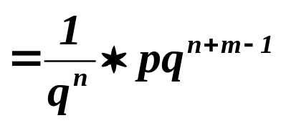

1）在贝努里试验中,设事件A 首次发生的试验次数ξ.
则 {ξ=k} 表示首次试验成功在第k次. k=1,2,..,
ξ 的分布律为：P{ξ =k}=pq^{k-1} ; (q=1-p)
称ξ 服从参数为p的几何分布。
几何分布的一个重要性质：无后效性（无记忆性）
P{ξ =n+m| ξ >n}=P{ξ =m}

Slide 8
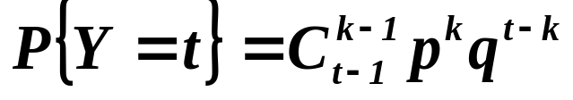

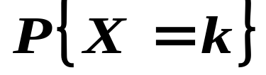
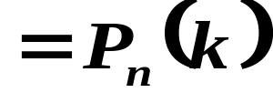
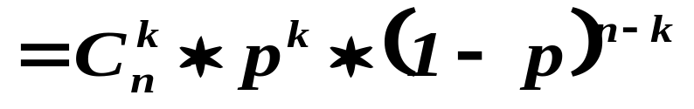
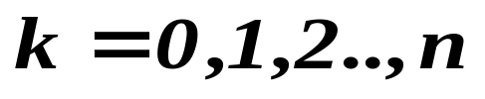
2）在贝努里试验中,设事件A发生k 次时的试验次数为Y
Y 的分布律为：
称Y 服从负二项分布（帕斯卡分布）
负二项分布可看作几何分布的更一般情况。
3）在n次贝努里试验中事件A 发生的次数。
设随机变量X 表示事件A 发生的次数，则X = 0,1，2，…，n.
定理：在n重贝努里试验中, 事件A 发生的概率为
P(A) = p, 0 < p < 1, 则事件A 发生的次数X 的分布律为

Slide 9
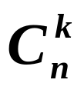
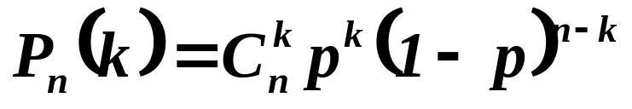
证:
在n重贝努里试验中，事件A 在指定的k次试验中出现的概率为 p^{k} ( 1-p )^{n-k} .
在n次试验中，选出k 次试验来有
种不同的方式.
且各种方式的事件互不相容，由概率的有限
可加性可得
所以结论成立.
我们称随机变量X 服从二项分布，记为X ~ B(n, p).特别地，0-1 分布可以看作X ~B(1, p)。
例如
产品抽检试验
强弱对抗试验
设备排障试验

Slide 10
泊松分布
λ^{k}
k!
定义：若随机变量 X 的分布律为P{X=k}=
e^{-λ}
k =0,1, …; λ > 0。则称随机变量X 服从参数为λ 的泊松分布。记为 X ~ P(λ )
泊松分布的重要性在于:
(1)现实中大量随机变量服从泊松分布;
(2) 泊松分布可视为二项分布的极限分布.
宇 宙 粒 子

Slide 11

定理：设随机变量序列X_{n}~ B(n , p_{n}), n = 1, 2,…,即
P{ X_{n} = k } = C ( p_{n} )^{k} ( 1 – p_{n} )^{n-k}, k = 0,1,…, n
k
n
若 lim np_{n} = λ > 0, 则有
n→∞
λ^{k}
k!
lim P{ X_{n} = k } = e^{-λ}.
n→∞
思考:
若 lim np_{n} 不存在时，是否有
n→∞
lim P{ X_{n} = k } = e^{-λ}？
λ^{k}
k!
n→∞

Slide 12
lim np_{n} = λ
p_{n}
1
n
注:
lim = λ
n→∞
n→∞
1
n
即数列{ p_{n} } 与 { } 是同阶的无穷小. 故可得
当n 够大, p较小时,有
P_{n}( k ) = C p^{k} ( 1-p )^{n-k} ≈ e^{-λ}.
k
n
λ^{k}
k!
其中λ = n p .
设备排障试验
(2) 实际问题中, n 次独立重复试验中, “稀有事件”出现的次数可认为服从泊松分布。

Slide 13
例1 某种产品在生产过程中的废品率为p（0<p<1），对产品逐个检查，直到检查出5个不合格品为止，试写出停止检查时已检查的产品个数X 的分布律。
解：进行 k 次检查，指定的5次检查出现不合格品的概率为 p⁵（1 – p )^{k – 5}。
事件{ X = k }相当于第k 次检查到的产品必为不合格品，而前k – 1 次检查中查出4 件不合格品。
这种情形共有 C 种不同方式。
4
k - 1
P{ X = k } = C p⁵（1 – p )^{k – 5}，
故分布律为
4
k - 1
其中，k =5,6,…
#

Slide 14

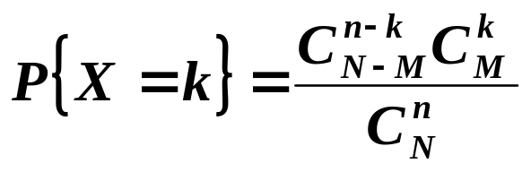

例2 设有一批同类产品共有N 个，其中次品有M 个，
现从中任取(有放回)n 个，试求取出n 件中所含的次
品件数X 的分布律。
解：设想产品是逐件有放回取出，由于各次抽到的 次品相互独立的，抽n 件产品相当于做n 重贝努里试验。
M
N
故 X ~ B(n , )
所以, X 的分布律为 P{ X = k } = C ( )^{k}( 1 - )^{n – k},其中 k = 0,1,2,…,n。
kn
M
N
M
N
思考:将抽取方式改为无放回抽取, X 的分布律。

此时称X服从超几何分布.

Slide 15
例3 强弱两队进行乒乓球对抗赛，得胜人多的一方获胜，已知强队每个队员获胜的概率为0.6，下面两个方案中哪一个对弱队有利？
（1）双方各出3人； （2）双方各出7人。
解：设A = {弱队获胜}，弱队获胜的人数为X。
双方逐对较量从而相互独立，故是独立重复试验。
（1）当双方各出3人时, X ~ B( 3, 0.4 )。
3
k
3
所以 P( A ) = P{ X ≥ 2 } = ∑C (0.4)^{k} (0.6)^{3-k}
≈0.352
k=2

Slide 16
（2）当双方各出7人时， X ~ B( 7, 0.4 ) 。
7
k
7
所以 P( A ) = P{ X ≥ 4 } = ∑C (0.4)^{k} (0.6)^{7-k}
≈0.290
k=4
故我们得到：第一种方案对弱队更有利一些。


Slide 17
例4 有300台独立运转的同类机床，每台发生故障的概率都是0.01，若一人排除一台的故障。问至少需要多少名工人，才能保证不能及时排除故障的概率小于0.01。
解：设X 表示同一时刻发生故障的机床数,
X ~ B( 300, 0.01 )。
配N 个工人, 应使
0.01 > P{ X > N } = 1 – P{ X ≤ N }
N
k
300
= 1 - ∑ C (0.01)^{k} (1 - 0.01)^{300-k}
k=0
即是求上述不等式成立的最小N 值。


Slide 18
例4：有300台独立运转的同类机床，每台发生故障的概率都是0.01，若一人排除一台的故障。问至少需要多少名工人，才能保证不能及时排除故障的概率小于0.01。
解：设X 表示同一时刻发生故障的机床数,
X ~ B( 300, 0.01 )。
配N 个工人, 应使
0.01 > P{ X > N } = 1 – P{ X ≤ N }
N
k
300
= 1 - ∑ C (0.01)^{k} (1 - 0.01)^{300-k}
k=0
即是求上述不等式成立的最小N 值。

Slide 19
因为300×0.01 = 3 (此值很小),故可近似认为X服从λ 为3 的泊松分布。即 X ~ P( 3 )。
∞
3^{k}
k!
于是 0.01 > P{ X > N } = ∑ e⁻³
k=N+1
查附表1 可得
P{ X > 7 } = 0.011905 > 0.01
P{ X > 8 } = 0.003803 < 0.01
所以，至少需要配备8 个修理工人。


Slide 20
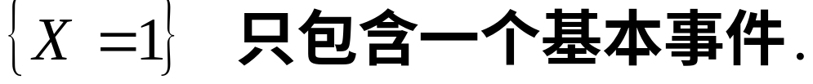
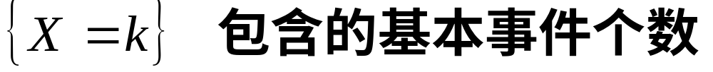


例 同时抛掷两颗骰子,观察它们出现的点数,求两颗骰子中出现的最大点数的概率分布.
解:设两颗骰子中出现最大点数为X,则X的可能取值为:1,2,3,4,5,6
基本事件总数: 36
两颗骰子都出现k点 1
一颗出现k点,另一颗小于k点
X | 1 | 2 | 3 | 4 | 5 | 6
p | 1/36 | 1/12 | 5/36 | 7/36 | 1/4 | 11/36


Slide 21
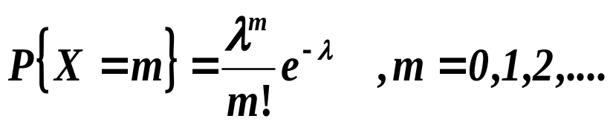
例 已知运载火箭在飞行中,进入它的仪器舱的宇宙粒子数服从参数为λ的泊松分布.而进入仪器舱的每个粒子落到仪器的重要部位的概率等于p,试求恰有k个粒子落到仪器重要部位的概率.
分析：粒子落到仪器重要部位的试验是由相关联的两个试验所组成：第一个试验是宇宙粒子进入仪器舱，再是进入仪器舱的这些粒子落到仪器舱重要部位，这类问题可用全概率公式求解。
解：从第一个试验入手，划分样本空间。
设 X表示宇宙粒子进入仪器舱的个数。由题设
X~P(λ) 即
显然 {X=m} ,(m=0,1,2,..)构成样本空间的一个划分。
设 Y表示落到重要部位的粒子数，由题意知
由全概率公式得所求概率为

Slide 22
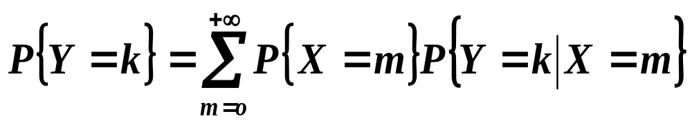
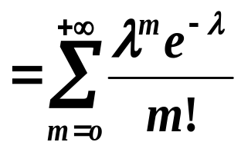
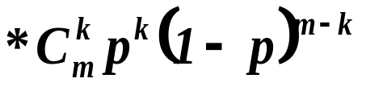

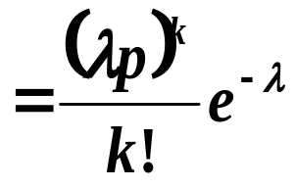
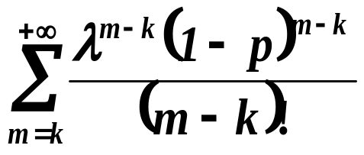
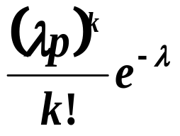
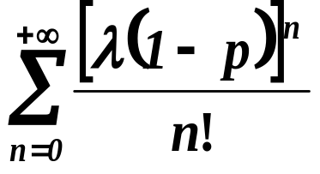
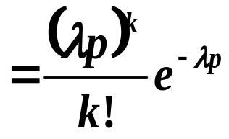


n
=
m
−
k
落到仪器重要部位的粒子数服从参数为λp 的泊松分布。


